Slide 1
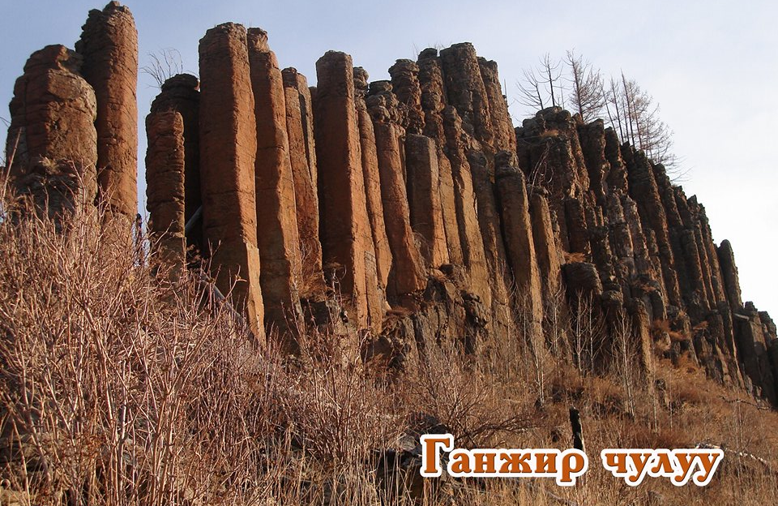
Танилцуулга .
Ганжир чулуу ХХК
2018

Slide 2
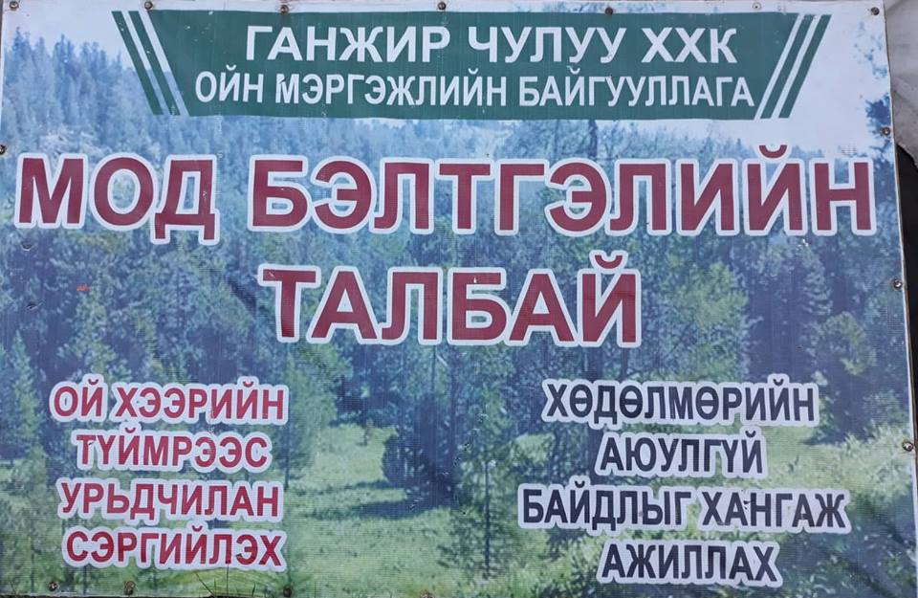
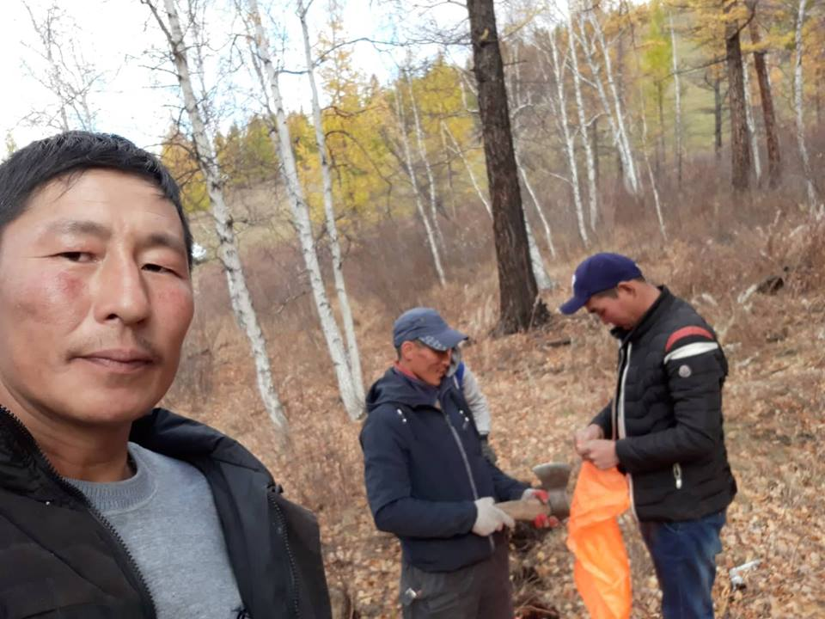
2018 онд хийсэн ажил Нарс шинэсэн төгөл ойн сум дундын ангиар жилийн хугацаанд 4 удаа талбай тусгаарлалт хийлгэж нийт 27 га газар тусгаарлуулсан.

Slide 3
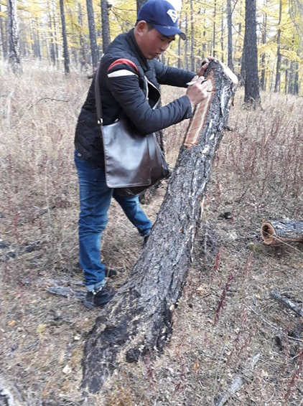
1. 3 дугаар багийн нутаг дэвсгэрт “Нам” гэх газар 5 га талбайг ойн арчилгааны огтлолтоор авсан . Үүний хэрэглээ 44,2 м3 үнэ: 790398 ₮, түлээ 51,3 м3 үнэ: 209304₮,

Slide 4
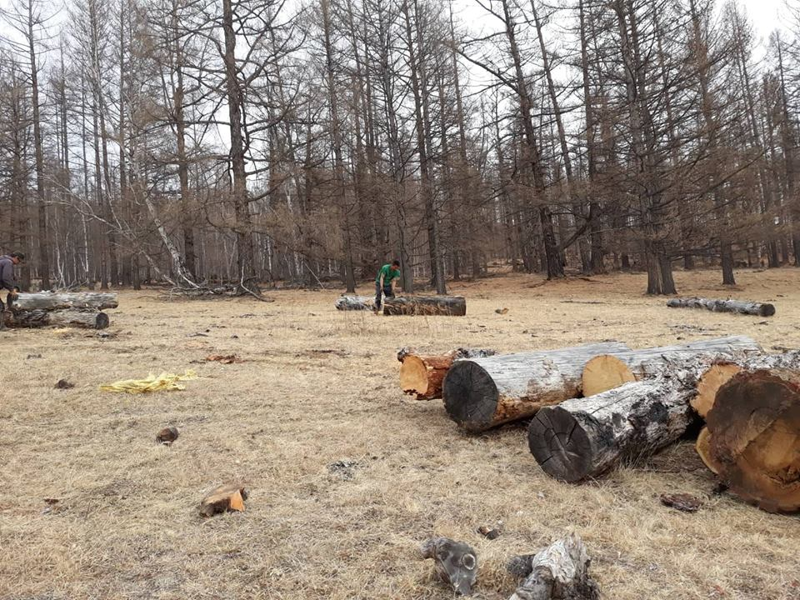
2. 5 дугаар багийн “Урт бэл” гэх газар 12га газрыг ойн цэвэрлэгээний огтлолтоор хэрэглээ 126,6м3 үнэ: 954108₮, түлээ 244,9 м3 үнэ 558372₮

Slide 5
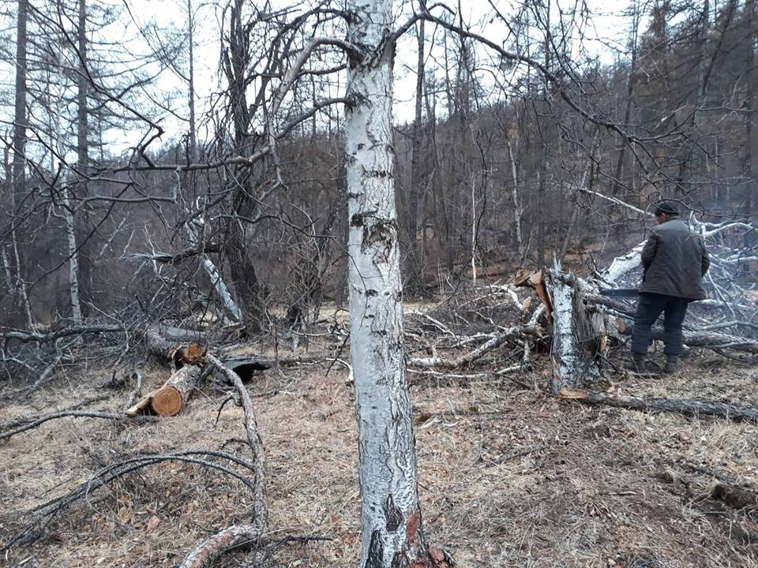
3. 1 дүгээр багийн “Мун” гэх газар 5 га ойн цэвэрлэгээний огтлолтоор. Хэрэглээ 55,9 м3, үнэ:891270₮, түлээ 123,7 м3, үнэ: 445320₮

Slide 6
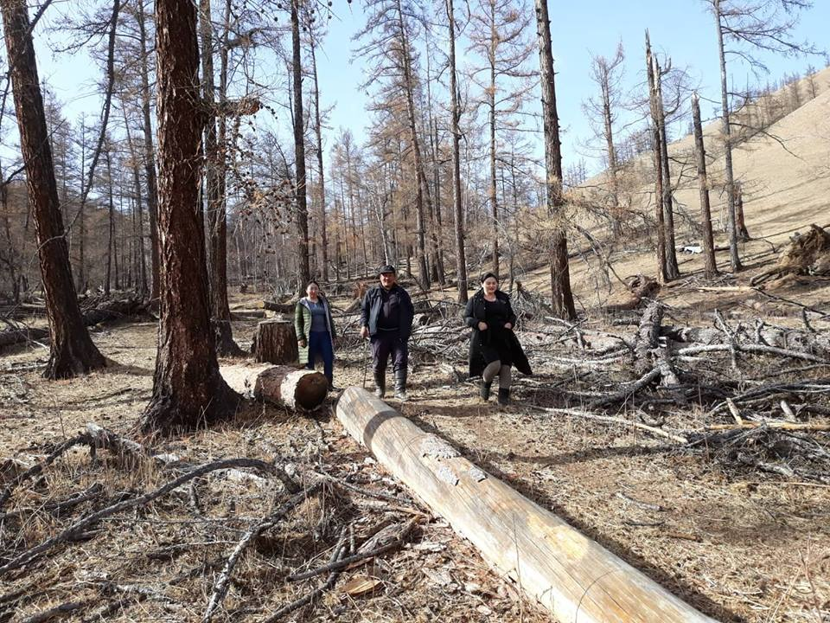
4. 1-р багийн “Ноён” гэх газар 5 га талбайг ойн цэвэрлэгээний ажлаар тусгаарлуулсан. Хэрэглээ 29.2 м3, түлээ 142,1м3,

Slide 7
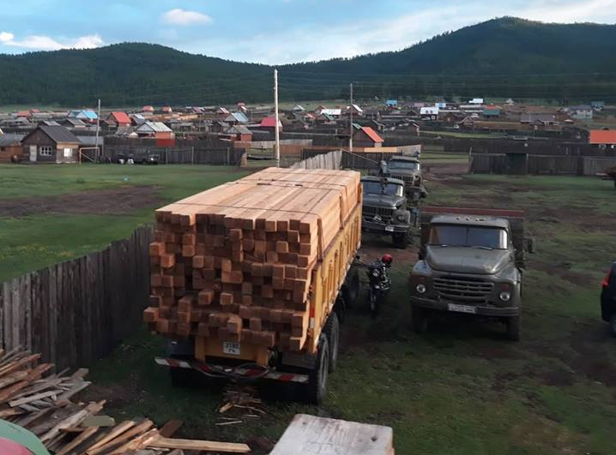
Нийт хэрэглээ 255,8 м3.

Slide 8
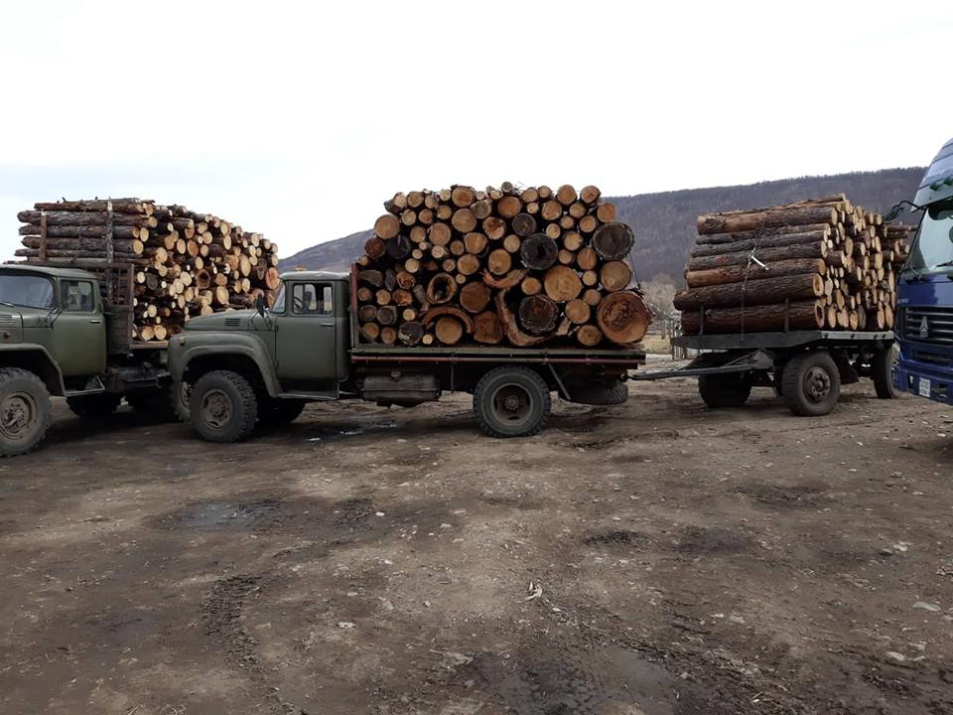
Түлээ. 562 м3.

Slide 9
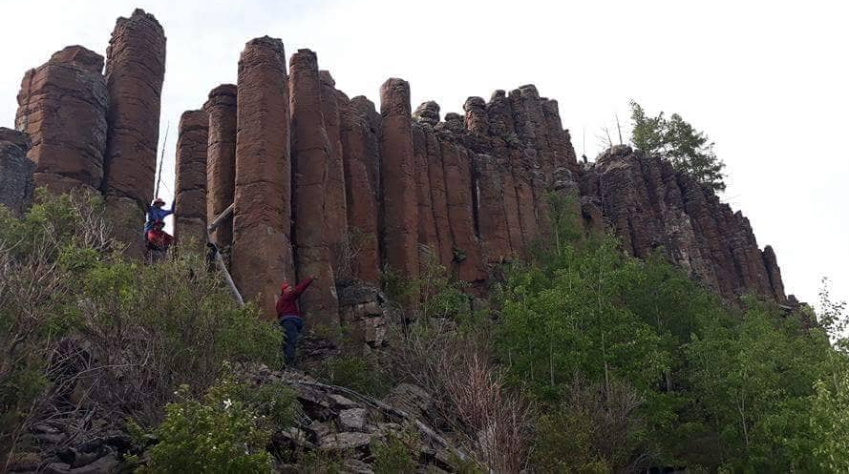
2018 онд орон нутгийн орлогт нийт 5,404,760₮ тушаасан.

Slide 10
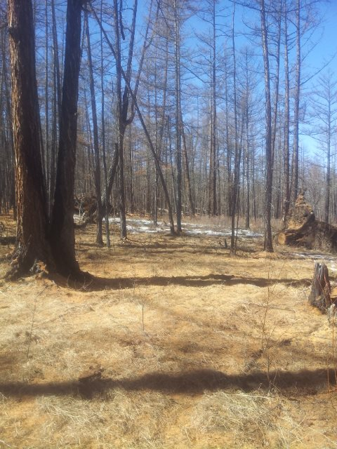
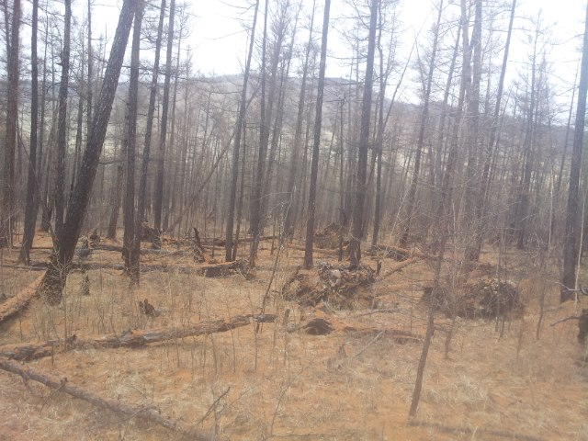
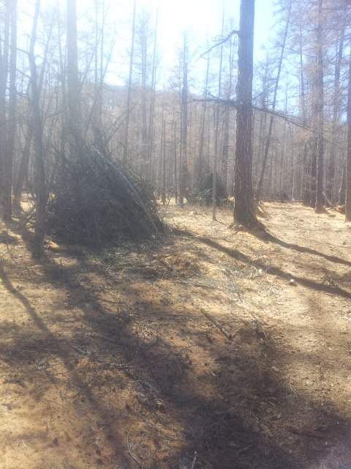
Талбай цэвэрлэхийн өмнөх болон цэвэрлэсний дараах байдал.

Slide 11
Ажилчид ба цалин олголт
2018 онд манай компани урт богино хугацаагаар нийт 39 ажилчин ажиллуулсан байна.
Үүнээс талбайд 20 ажилчид, мод боловсруулах газар 19 ажилчид ажилласан.
Мод боловсруулах газар ажилласан ажилчдын цалин 30,900,000₮
Талбайд ажилласан ажилчдын цалин 6,150,000₮ цалинг олгосон.
Нийт цалин: 37,050,000₮ цалин олгосон.

Slide 12
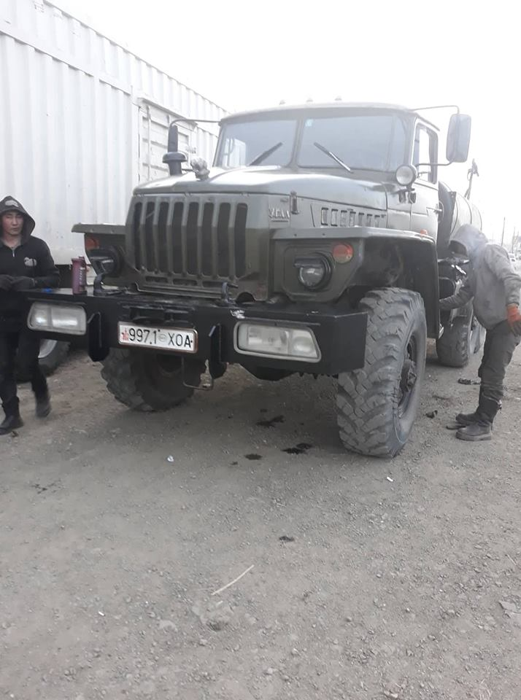
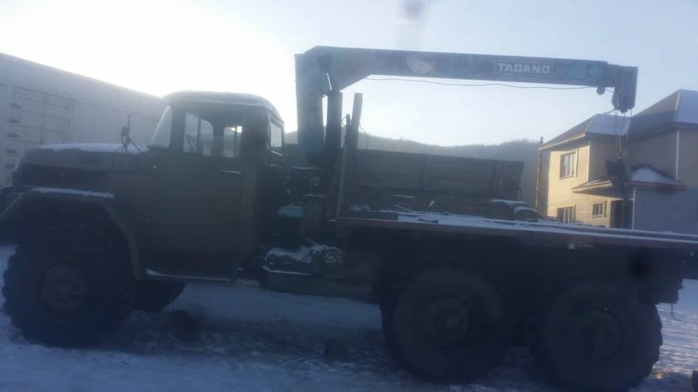
Машин тоног төхөөрөмж

Slide 13
Үйлдвэрлэлийн тоног төхөөрөмж

Slide 14
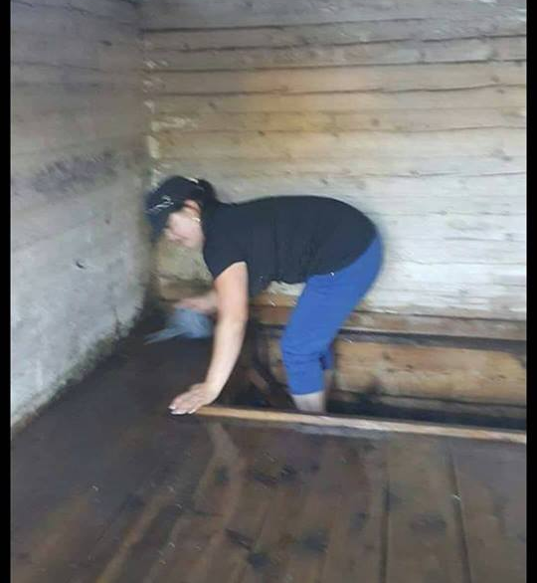
Сайн үйлсийн ажил булнайн рашааны эмчийн байрны шалыг сольход 2 М3 банз өгсөн.

Slide 15
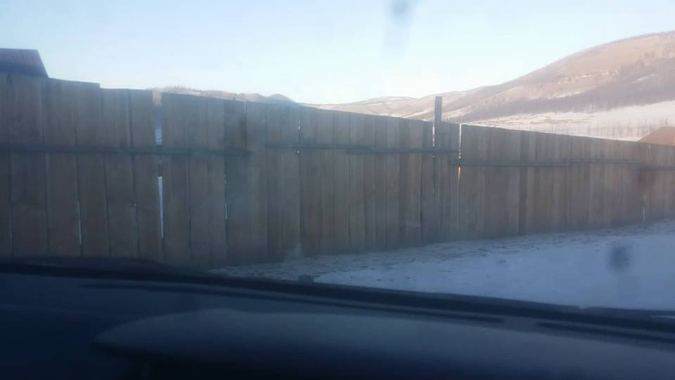
Хашаа хөтөлбөрийн хүрээнд Ц.Отгонбаярын 4 тал хашааны 7 м3 банз хандивласан.

Slide 16
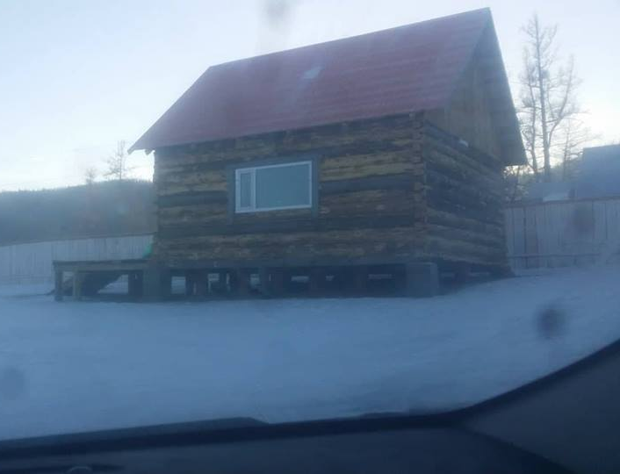
Ажилчдынхаа нийгмийн асуудлыг шийдхэд зориулж жолооч Ч.Батбилэгт хашаа, байшин шинээр барьж өгсөн.

Slide 17
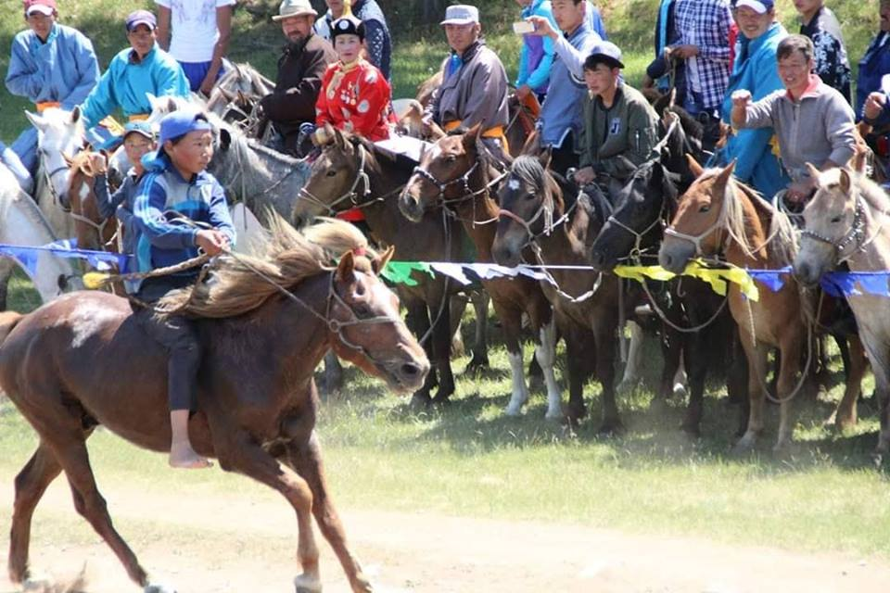
Урианхайн хурд 2018 наадамд шүдлэн насны морины түрүү бай шагналд 555,000₮ хандивласан.

Slide 18
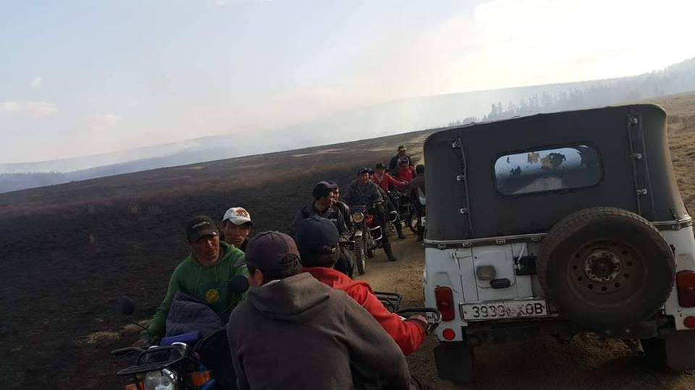
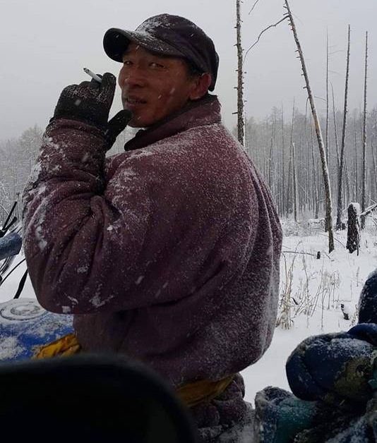
Ой хээрийн түймрийн үед 1-2 дугаар ээлжээр 7 хүнийг тус бүр 3 хоногийн хүнстэй өдөрт 20000₮ цалинтайгаар ажиллуулсан. Нийт 600,000₮ цалин олгосон. А.Мөнхтайван Ч.Батбаяр Ганбаатар Э.Хатанзориг З.Болдоо Б.Энхбаяр, Д.Баатар

Slide 19
Сургуулийн дотуур байрны хайс хийхэд зориулж банз палк өгсөн.

